Slide 1
Финансовый отдел администрации Завитинского муниципального округа
БЮДЖЕТ ДЛЯ ГРАЖДАН
Подготовлен на основании решения Совета народных депутатов Завитинского муниципального «О внесении изменений в решение Совета народных депутатов Завитинского муниципального округа от 22.12.2021 № 59/8 «Об утверждении бюджета Завитинского муниципального округа на 2022 год и плановый период 2023-2024 (с учетом изменений от 17.02.2022 №80/9, от 28.04.2022 №104/10, от 27.06.2022 №131/11, от 26.08.2022 №142/12)

Slide 2
С О Д Е Р Ж А Н И Е
Изменения основных характеристик бюджета | 3
Изменения по источникам финансирования районного бюджета | 4
Изменения по налоговым и неналоговым доходам Изменения по безвозмездным поступлениям Изменения в разрезе разделов Изменения в разрезе муниципальных программ Изменения в разрезе непрограммных расходов Контактная информация | 5 6 7 8-18 19 20

Slide 3
Изменения основных характеристик бюджета на 2022 год, тыс.руб.
тыс. рублей
Изменения с начала года составили
По доходам +43113,8 По расходам
+ 43443,8 тыс.руб.

Slide 4
Изменения в решение «Совета народных депутатов Завитинского муниципального округа от 22.12.2021 № 59/8 «Об утверждении бюджета Завитинского муниципального округа на 2022 год и плановый период 2023-2024 (с учетом изменений от 17.02.2022 №80/9, от 28.04.2022 №104/10, от 26.08.2022 №142/12)
(тыс.руб.)
Наименование | Сумма на 2022 год
Изменение остатков средств на счетах по учету средств местного бюджета в течение соответствующего финансового года | 55697,6
Разница между привлеченными и погашенными муниципальным образованием кредитами кредитных организаций в валюте Российской Федерации | 1000,0
Итого источников внутреннего финансирования дефицита районного бюджета | 56697,3

Slide 5
Изменения в решение Совета народных депутатов Завитинского муниципального округа от 22.12.2021 № 59/8 «Об утверждении бюджета Завитинского муниципального округа на 2022 год и плановый период 2023-20» (с учетом изменений от 17.02.2022 №80/9, от 28.04.2022 №104/10, от 27.06.2022 №131/11, от 26.08.2022 №142/12) по налоговым и неналоговым доходам
Налоговые и неналоговые доходы, всего, тыс.рублей
193339,3
194643,3
Первоначальный план на 2022 год (с учетом изменений от 17.02.2022 №80/9, от 28.04.2022 №104/10, от 27.06.2022 №131/11, от 26.08.2022 №142/12)
Уточненный план в ред. решения от 26.08.2022 № 142/12

Slide 6
Изменения в Решение Совета народных депутатов Завитинского муниципального округа от 22.12.2021 № 59/8 «Об утверждении бюджета Завитинского муниципального округа на 2022 год и плановый период 2023-2024» » (с учетом изменений от 17.02.2022 №80/9, от 28.04.2022 №104/10, от 27.06.2022 №131,11, от 26.08.2022 №142/12) по безвозмездным поступлениям (тыс.руб.)
2022 год

Slide 7
Изменения в решение Совета народных депутатов Завитинского муниципального округа от 22.12.2021 № 59/8 «О внесении изменений в решение Совета народных депутатов Завитинского муниципального округа от 22.12.2021 № 59/8 «Об утверждении бюджета Завитинского муниципального округа на 2022 год и плановый период 2023-2024 (с учетом изменений от 17.02.2022 №80/9, от 28.04.2022 №104/10, от 27.06.2022 №131/11, от 26.08.2022 №142/12) в разрезе разделов, тыс. руб.
Наименование Раздела | Решение о бюджете от 27.06.2022 № 131/11 | + / - | Решение о бюджете от 26.08.2022 № 142/12
ВСЕГО: | 1060966,4 | 43113,8 | 1104080,2
ОБЩЕГОСУДАРСТВЕННЫЕ ВОПРОСЫ | 79756,1 | -27,7 | 79728,4
НАЦИОНАЛЬНАЯ ОБОРОНА | 451,1 | 0,0 | 451,1
НАЦИОНАЛЬНАЯ БЕЗОПАСНОСТЬ И ПРАВООХРАНИТЕЛЬНАЯ ДЕЯТЕЛЬНОСТЬ | 1050,0 | -500,0 | 550,0
НАЦИОНАЛЬНАЯ ЭКОНОМИКА | 56044,9 | 13802,2 | 69847,1
ЖИЛИЩНО КОММУНАЛЬНОЕ ХОЗЯЙСТВО | 325148,4 | 21765,7 | 346914,1
ОХРАНА ОКРУЖАЮЩЕЙ СРЕДЫ | 10,0 | 0,0 | 10,0
ОБРАЗОВАНИЕ | 473506,9 | -714,9 | 472792,0
КУЛЬТУРА, КИНЕМАТОГРАФИЯ И СРЕДСТВА МАССОВОЙ ИНФОРМАЦИИ | 49526,1 | 214,0 | 49740,1
ЗДРАВООХРАНЕНИЕ | 751,9 | 0,0 | 751,9
СОЦИАЛЬНАЯ ПОЛИТИКА | 33908,4 | 131,7 | 34040,1
ФИЗИЧЕСКАЯ КУЛЬТУРА И СПОРТ | 40812,6 | 8442,8 | 49255,4

Slide 8
Изменения в разрезе муниципальных программ, тыс. рублей
Наименование программы | 2022 год
 | Решение о бюджете от 27.06.2022 №131/11 | + / - | Решение о бюджете от 26.08.2022 №142/12
Муниципальная программа "Развитие агропромышленного комплекса Завитинского муниципального округа" | 786,1 | 0,0 | 786,1
Муниципальная программа "Развитие и сохранение культуры и искусства в Завитинском муниципальном округе" | 53981,5 | 252,0 | 54233,5
Муниципальная программа "Модернизация жилищно - коммунального комплекса, энергосбережение и повышение энергетической эффективности в Завитинском муниципальном округе" | 252159,7 | 16770,4 | 268930,1
МП "Развитие субъектов малого и среднего предпринимательства в Завитинском муниципальном округе" | 773,3 | 0,0 | 773,3
Муниципальная программа "Обеспечение жильем молодых семей в Завитинском муниципальном округе" | 331,1 | 0,00 | 331,1
Муниципальная программа "Профилактика правонарушений, терроризма и экстремизма в Завитинском муниципальном округе" | 1264,9 | -407,8 | 857,1
Муниципальная программа "Обеспечение экологической безопасности и охрана окружающей среды в Завитинском муниципальном округе" | 10,0 | - | 10,0
Муниципальная программа "Развитие физической культуры и спорта в Завитинском муниципальном округе" | 40812,6 | 8442,8 | 49255,4
Муниципальная программа "Развитие образования в Завитинском муниципальном округе" | 453138,1 | -595,0 | 452543,1
Муниципальная программа "Эффективное управление в Завитинском муниципальном округе" | 23007,1 | -630,0 | 22377,1
Муниципальная программа "Повышение эффективности деятельности органов местного самоуправления Завитинского муниципального округа" | 71136,1 | -41,0 | 71095,1
Муниципальная программа «Благоустройство населенных пунктов Завитинского муниципального округа" | 12969,2 | 1938,2 | 14907,4
Муниципальная программа "Развитие транспортного сообщения на территории Завитинского муниципального округа" | 4665,9 | - | 4665,9

Slide 9
Изменения в разрезе муниципальных программ, тыс. рублей
Наименование программы | 2022 год
 | Решение о бюджете от 27.06.2022 №131/11 | + / - | Решение о бюджете от 26.08.2022 №142/12
Муниципальная программа "Развитие сети автомобильных дорог общего пользования Завитинского муниципального округа" | 47953,7 | 13770,0 | 61723,7
Муниципальная программа «Переселение граждан из аварийного жилищного фонда на территории Завитинского муниципального округа" | 1240,0 | -861,4 | 378,6
Муниципальная программа «Формирование современной городской среды на территории Завитинского муниципального округа на 2022-2024 годы" | 4549,9 | - | 4549,9
ВСЕГО ПО МП | 968779,2 | 38638,3 | 1007417,5

Slide 10
Муниципальная программа «Развитие образования в Завитинском муниципальном округе»
Решение СНД от 27.06.2022 № 131/11 | Решение СНД от 26.08.2022 № 142/12
453138,1 тыс.руб. | 452543,2 тыс.руб.
Уменьшены ассигнования - 594,9 тыс.руб., в т.ч.
- модернизация системы дошкольного и общего образования (экономия на ремонтных работах)

Slide 11
Муниципальная программа «Развитие агропромышленного комплекса Завитинского муниципального округа"
Решение СНД от 27.06.2022 № 131/11 | Решение СНД от 26.08.2022 № 142/12
786,1 тыс.руб. | 786,1 тыс.руб.
Ассигнования не изменились

Slide 12
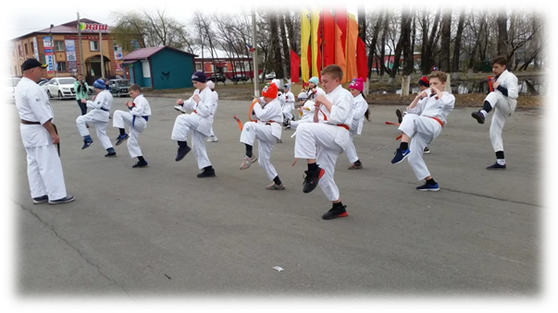
Муниципальная программа "Развитие ФИЗИЧЕСКОЙ КУЛЬТУРЫ И СПОРТА в ЗАВИТИНСКОМ МУНИЦИПАЛЬНОМ ОКРУГЕ»
Решение СНД от 27.06.2022 № 131/11 | Решение СНД от 26.08.2022 № 142/12
40812,3 тыс. рублей | 49255,4 тыс. рублей
Увеличены ассигнования на 8443,1 тыс. рублей предусмотренные на ремонт стадиона «Факел»

Slide 13
Муниципальная программа «Модернизация жилищно-коммунального комплекса, энергосбережение и повышение энергетической эффективности в Завитинском муниципальном округе»
Решение СНД от 27.06.2022 № 131/11 | Решение СНД от 26.08.2022 № 142/12
252159,7 тыс. рублей | 268930,1 тыс. рублей
Увеличены ассигнования на 16770,4 тыс.руб. на софинансирование мероприятий, направленных на модернизацию коммунальной инфраструктуры.

Slide 14
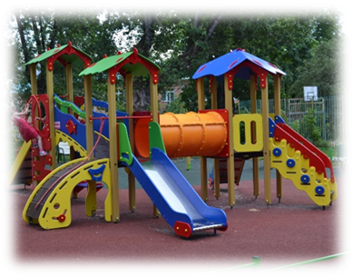
Муниципальная программа «Эффективное управление в Завитинском муниципальном округе»
Решение СНД от 27.06.2022 № 131/11 | Решение СНД от 26.08.2022 № 142/12
20070,1 тыс. рублей | 22377,1
Увеличение расходов на мероприятия по реализации проектов развития, основанных на местных инициативах

Slide 15
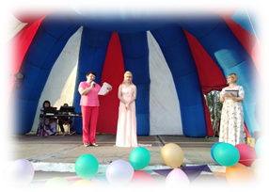
Муниципальная программа «Развитие и сохранение культуры и искусства в Завитинском округе»
Решение СНД от 27.06.2022 № 131/11 | Решение СНД от 26.08.2022 № 142/12
53 178,8 тыс. рублей | 54233,5 тыс. рублей
Увеличены ассигнования на текущий, капитальный ремонт и реконструкция объектов культуры Завитинского муниципального округа

Slide 16
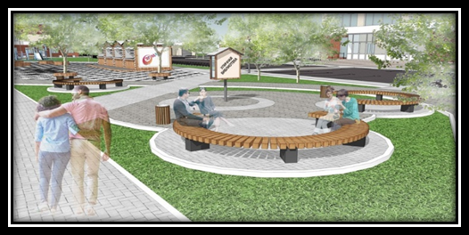
Муниципальная программа «Благоустройство населенных пунктов Завитинского муниципального округа»
Решение СНД от 27.06.2022 № 131/11 | Решение СНД от 26.08.2022 № 142/12
12969,2 тыс. рублей | 14907,4 тыс. рублей
Уменьшены ассигнования
перераспределение расходов по благоустройству населенных пунктов с администрации Завитинского муниципального округа на МБУ «Управление ЖКХ и благоустройства»
.

Slide 17
Муниципальная программа «Повышение эффективности деятельности органов местного самоуправления Завитинского муниципального округа»
Решение СНД от 27.06.2022 № 131/11 | Решение СНД от 26.08.2022 № 142/12
71095,2 тыс. рублей | 71095,2 тыс. рублей
Ассигнования не изменились

Slide 18
Муниципальная программа «Переселение граждан из аварийного жилищного фонда на территории Завитинского муниципального округа»
Решение СНД от 27.06.2022 № 131/11 | Решение СНД от 26.08.2022 № 142/12
1240,0 тыс. рублей | 378,6 тыс. рублей
Уменьшены лимиты в сумме 861,4 тыс. рублей на мероприятие по возмещению выкупной стоимости за жилые помещения, находящиеся в собственности граждан, проживающих в аварийном МКД в сумме 320,0 тыс. рублей (для оплаты администрацией округа, как правопреемника, исполнительных листов, предъявленных к администрации города Завитинска в 2021 году);»
.

Slide 19
Изменения в решение «О внесении изменений в решение Совета народных депутатов Завитинского муниципального округа от 22.12.2021 № 59/8 «Об утверждении бюджета Завитинского муниципального округа на 2022 год и плановый период 2023-2024 (с учетом изменений от 17.02.2022 №80/9, от 28.04.2022 №104/10, от 26.08.2022 №142/12) в разрезе непрограммных расходов, тыс. руб.
Наименование | Решение о бюджете от 27.06.2022 № 131/11 | + / - | Решение о бюджете от 26.08.2022 № 142/12
Всего непрограммные расходы | 92187,2 | 4475,5 | 96662,7
в том числе внесены изменения:
Обеспечение функций исполнительных органов муниципальной власти | 8691,1 | 946,4 | 9637,5
Расходы на обеспечение деятельности (оказания услуг) муниципальных учреждений расходов прочих учреждений | 68989,2 | 3529,1 | 72518,3
Резервные фонды местных администраций | 3000,0 | - | 3000,0
Финансовое обеспечение государственных полномочий по предоставлению жилых помещений детям-сиротам и детям, оставшимся без попечения родителей, лицам из их числа по договорам найма специализированных жилых помещений | 6270,0 | - | 6270,0
остальные непрограммные расходы | 5236,9 | - | 5236,9

Slide 20
Контактная информация и обратная связь
Финансовый отдел администрации Завитинского муниципального округа
Размещение на официальном сайте в сети интернет администрации Завитинского муниципального округа
http://zavitinsk.info/city/finansy/byudzhet-dlya-grazhdan.php
Адрес: 676870, Амурская область, Завитинский округ,
г. Завитинск, ул. Курсаковская, 76А
Электронная почта: finotdel_zavitin@mail.ru
Телефон: (416 36) 21-2-32
Факс: (416 36) 21-2-32
Режим работы:
Понедельник- пятница с 8:00 до 17:00.
Перерыв с 12:00 до 13:00
Выходные дни: суббота, воскресенье

